Slide 1
Stack & Queue
13 주차

Slide 2
목차
Stack
배열
연결리스트
괄호 검사
후위 표기법
후위 표기법 만들기

Slide 3
Stack
Top에 데이터를 추가 및 삭제하는 순서 리스트
삭제
삽입
톱(top)
30
20
10

Slide 4
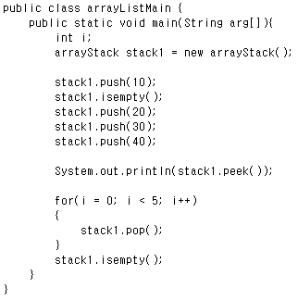
Stack
배열

Slide 5
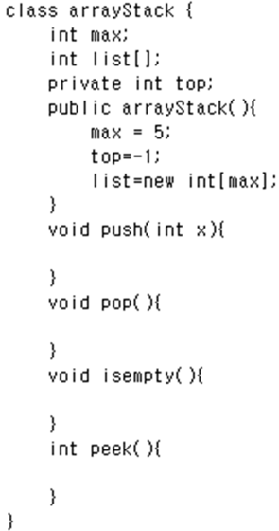

Stack
배열

Slide 6

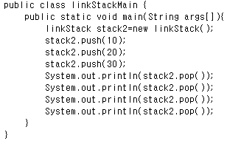
Stack
연결리스트

Slide 7
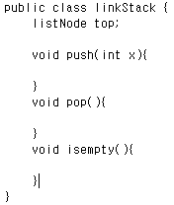
Stack
연결리스트

Slide 8
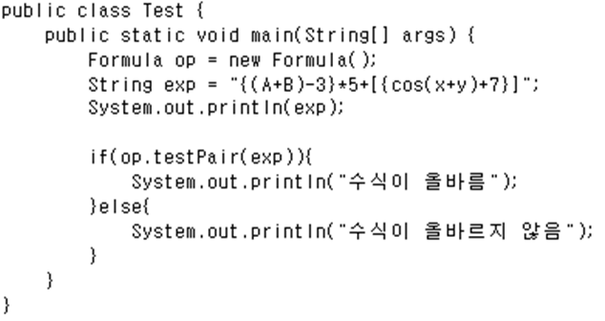
괄호 검사
Stack 을 응용한 괄호 검사

Slide 9
괄호 검사
Push와 pop을 사용하여 괄호가 정확히 열리고 닫혔는지 체크
{ , [ , ( 가 입력되었을 때 push()
} , ] , ) 가 입력되었을 때 pop()

Slide 10
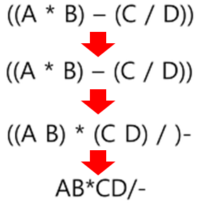
후위 표기법
Stack을 응용한 후위 표기법

Slide 11

후위 표기법
연산자(+, -, *, /) 가 입력되었을 때 push()
} , ] , ) 가 입력되었을 때 pop()

Slide 12
과제
소스와 결과물을 6월 6일 23:59까지 제출
소스코드 및 결과 화면제출

